Slide 1
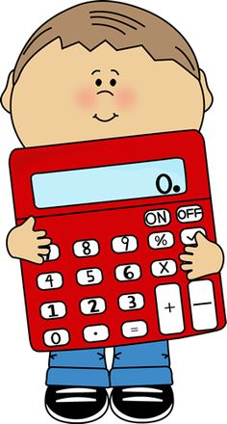
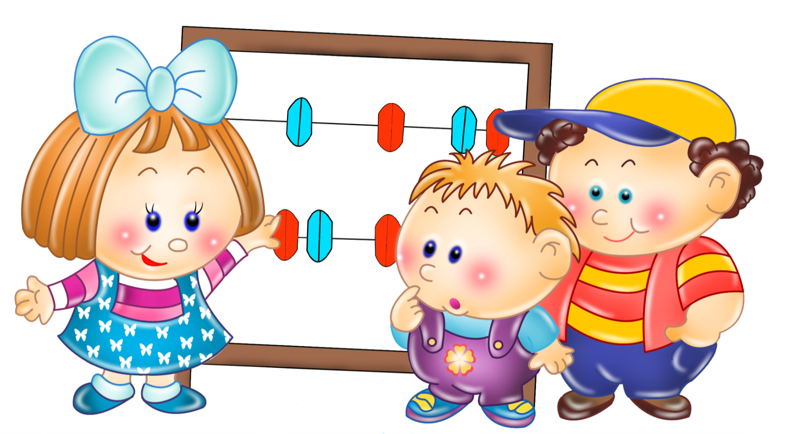
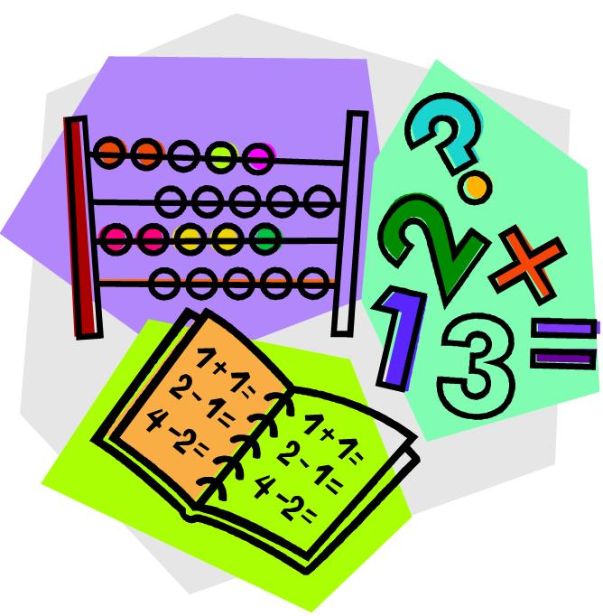
Посчитай, сколько?
Начать

Slide 2
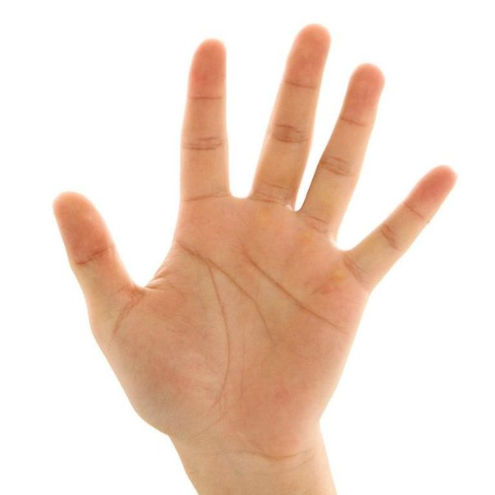
Сколько пальцев на руке?
0
5
1
6
2
7
3
8
4
9

Slide 3
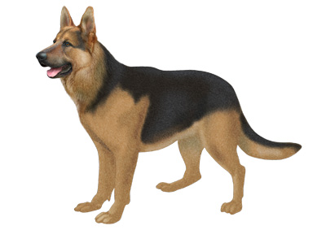
Найдите красный цвет
Сколько лап у собаки?
0
5
1
6
2
7
3
8
4
9

Slide 4
Найдите синий цвет
Сколько дней в неделе?
0
5
1
6
2
7
3
8
4
9

Slide 5
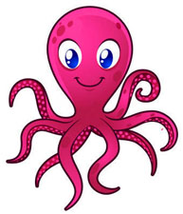
Найдите зеленый цвет
Сколько щупалец о осьминога?
0
5
1
6
2
7
3
8
4
9

Slide 6
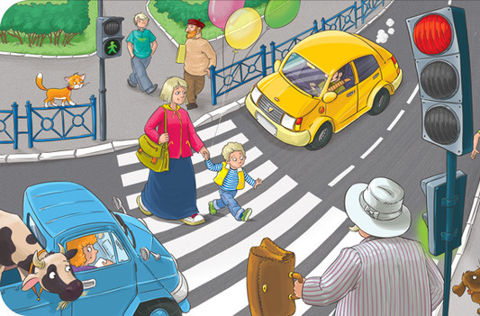
Найдите оранжевый цвет
Сколько машин на дороге?
0
5
1
6
2
7
3
8
4
9

Slide 7
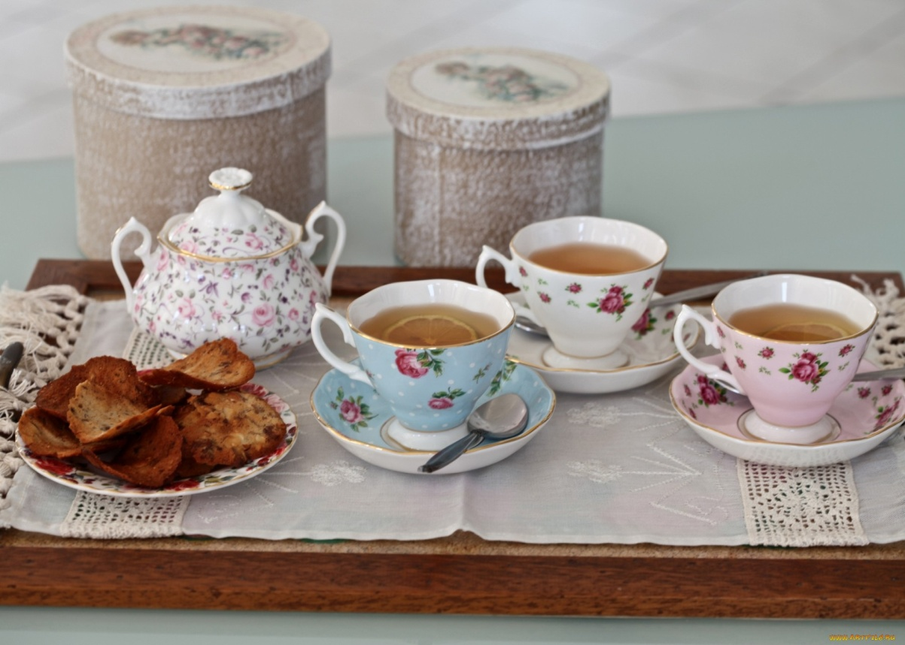
Найдите голубой цвет
Сколько чашек на столе?
0
5
1
6
2
7
3
8
4
9

Slide 8
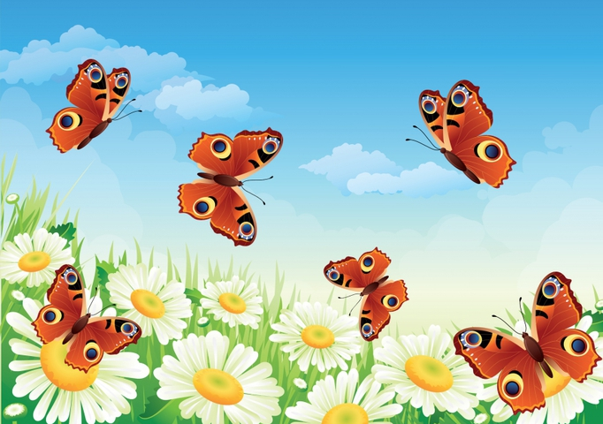
Найдите жёлтый цвет
Сколько бабочек изображено?
0
5
1
6
2
7
3
8
4
9

Slide 9
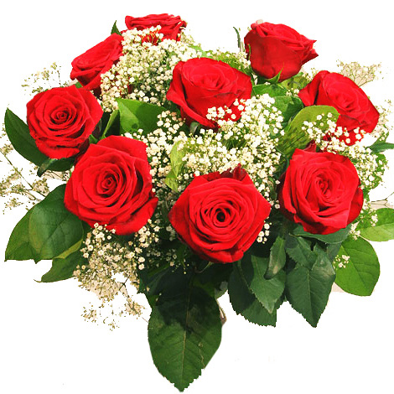
Найдите жёлтый цвет
Сколько цветочков изображено?
0
5
1
6
2
7
3
8
4
9

Slide 10
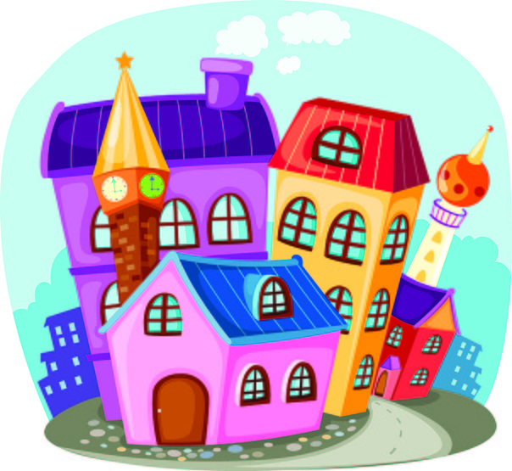
Найдите жёлтый цвет
Сколько домиков с красной крышей изображено?
0
5
1
6
2
7
3
8
4
9

Slide 11
Правильно! Молодцы!
Дальше

Slide 12
Правильно! Молодцы!
Дальше

Slide 13
Правильно! Молодцы!
Дальше

Slide 14
Правильно! Молодцы!
Дальше

Slide 15
Правильно! Молодцы!
Дальше

Slide 16
Правильно! Молодцы!
Дальше

Slide 17
Правильно! Молодцы!
Дальше

Slide 18
Правильно! Молодцы!
Дальше

Slide 19
Правильно! Молодцы!
конец

Slide 20
Неправильно! Давайте попробуем снова?
Пробовать снова

Slide 21
Неправильно! Давайте попробуем снова?
Пробовать снова

Slide 22
Неправильно! Давайте попробуем снова?
Пробовать снова

Slide 23
Неправильно! Давайте попробуем снова?
Пробовать снова

Slide 24
Неправильно! Давайте попробуем снова?
Пробовать снова

Slide 25
Неправильно! Давайте попробуем снова?
Пробовать снова

Slide 26
Неправильно! Давайте попробуем снова?
Пробовать снова

Slide 27
Неправильно! Давайте попробуем снова?
Пробовать снова

Slide 28
Неправильно! Давайте попробуем снова?
Пробовать снова

Slide 29
